Slide 1
La Programmation Orientée Objet

Slide 2
Deux Approches de la Programmation

Slide 3
Deux approches de la programmation
Procédural :
  A base de fonctions qui ne contiennent pas les données.
  Le code est difficilement réutilisable tel quel.
  Chaque fonction ou procédure est associé à un traitement particulier
  Chaque fonction peut être réutilisée à différents emplacements d'un programme
  Plus simple à conceptualiser
POO :
  A base d'objets qui contiennent les données.
  Le code est réutilisable
  Le code est scindé en entités autonomes(classes)
  Les données sont protégées par encapsulation.

Slide 4

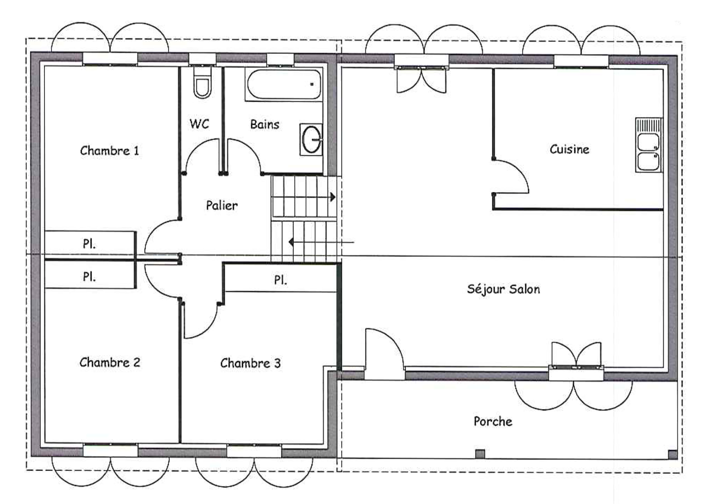
Qu'est ce qu'une classe

Slide 6
La creation d'une Classe
Nom : C'est quoi
  Employé(e), compte bancaire,joueur,document,album
Attributs : Ce qui la decrit(propriétés)
  Largeur,hauteur,couleur,score,type de fichier, longueur
Comportements : Que peut elle faire(Méthodes)
  Joueur, Ouvrir, Chercher, Enregistrer, imprimer

Slide 7
Création d'une classe « compte Bancaire »
Nom : Compte Bancaire
Attributs : numéro de compte, date d'ouverture, type de compte, solde
Comportements : ouvrir(), fermer(), depot(),retrait()

Slide 8
Compte Bancaire
-Numéro de compte -solde -date d'ouverture -type de compte
Ouvrir() Fermer() Depot() retrait()
Créer un objet = instanciation
A7652 500€ 05/03/2000 Courant Ouvrir() Fermer() Depot() retrait
B2564 200€ 15/09/2020 Courant Ouvrir() Fermer() Depot() retrait
A5678 300€ 07/12/2001 Courant Ouvrir() Fermer() Depot() retrait
Compte Jean
Compte Paul
Compte Alice
Classe
Objet(instance)

Slide 9


Qu'est ce qu'un objet

Slide 10
L'encapsulation
- L'encapsulation c'est le fait de regrouper nos propriétés ou méthodes au sein d'une même unité la classe.

Slide 11
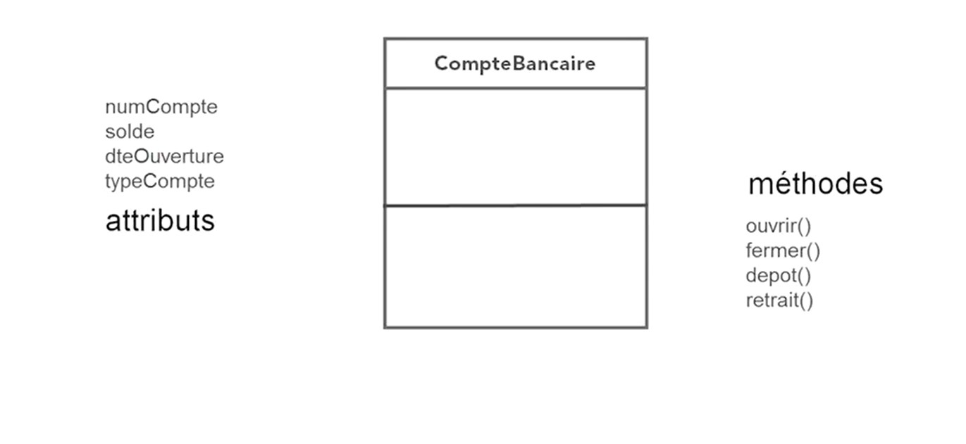
encapsulation

Slide 12
- Grace à l'encapsulation on va restreindre l'accès au information de la classe et révéler uniquement un nombre réduit d'information aux autres éléments qui participent à notre application.
- Un objet ne doit révéler de lui même que le strict nécessaire aux autres parties du programme.

Slide 13
Exemple Sur la classe compte bancaire on ne souhaite pas que les objets puissent accèder au solde autrement qu'en passant par la méthode retrait ou depot.
On va masquer le solde contenu dans l'objet compte bancaire et nous allons le rendre accéssible uniquement à travers la methode retrait et depot.
Pour ce faire, on va passer la visibilité de la propriété solde en privée.

Slide 14
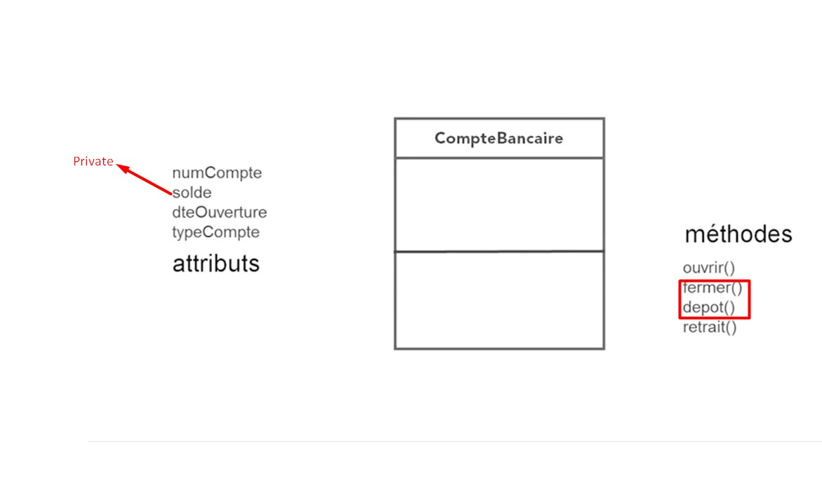

Slide 15


Slide 16
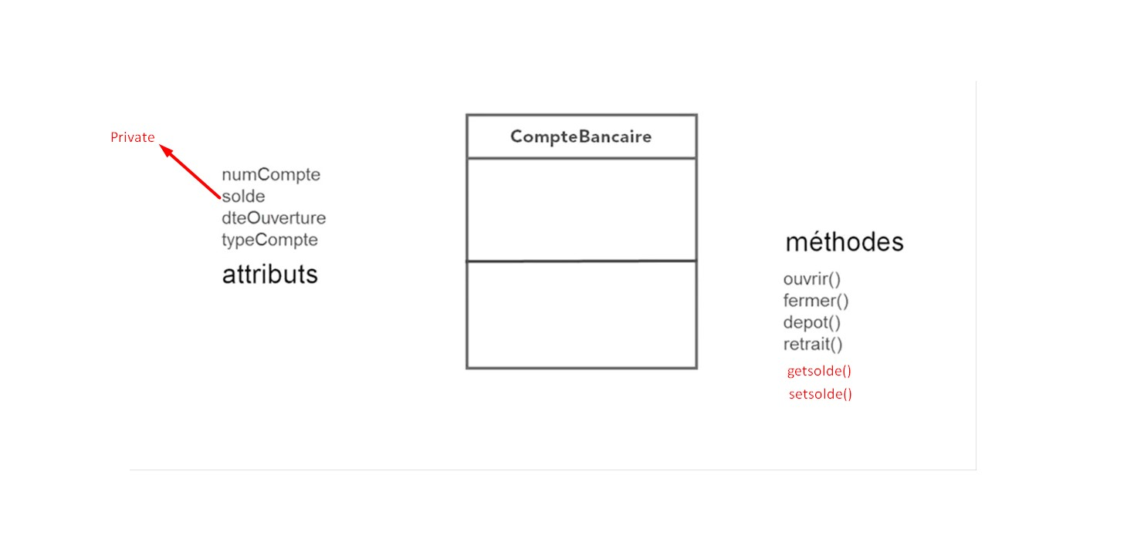
Les Getters et les Setters

Slide 17
L'Heritage
L'héritage est un manière de réutiliser du code.
Cela va nous permettre de ne pas repartir d'une page vierge.

Slide 18
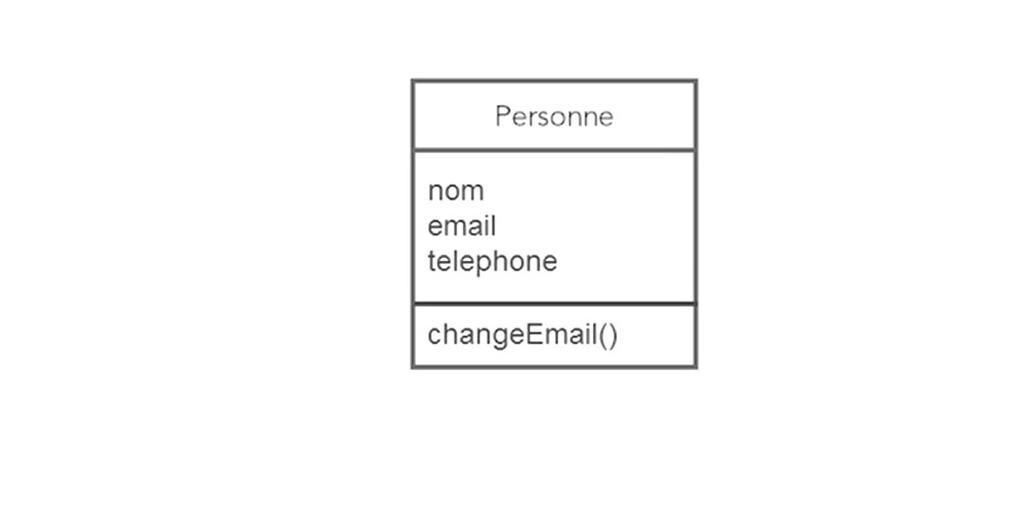

Slide 19
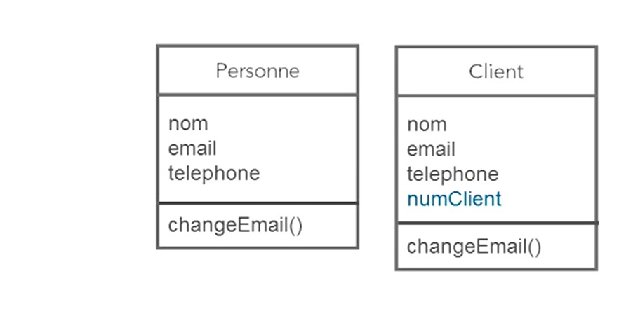

Slide 20
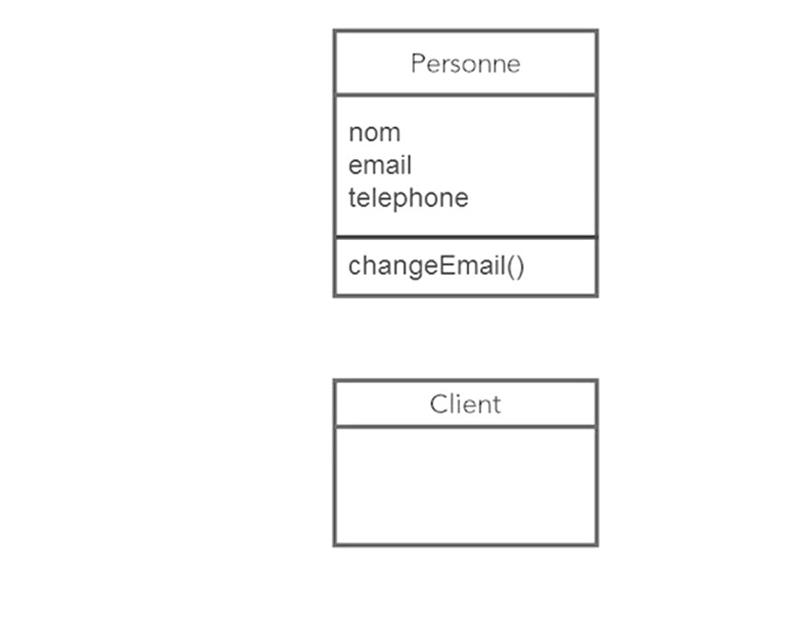

Slide 21
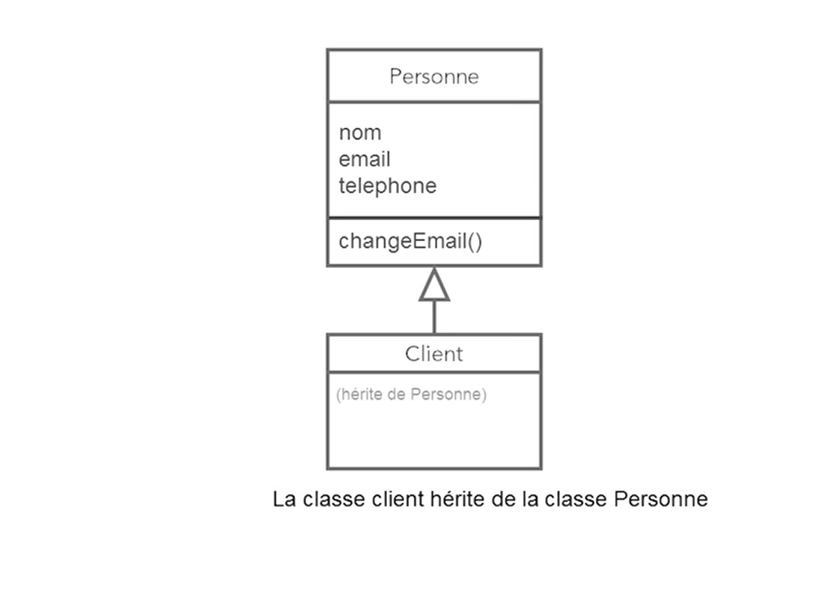

Slide 22
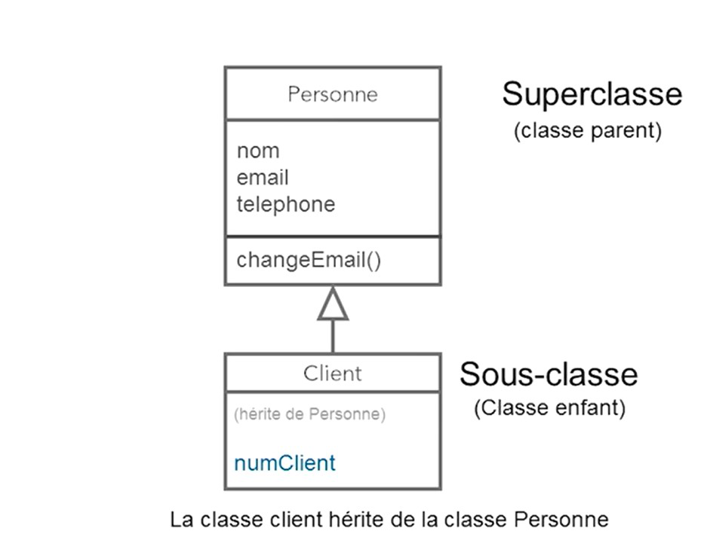

Slide 23
